Slide 1
CUDA Assignment #1
Работа с глобальной и разделяемой памятью

Slide 2
Задание на выбор
Поиск А⁻¹ для заданной матрицы
Поиск решений F(x) = 0 на интервале

Slide 3
Обращение Матрицы
Метод Гаусса
Прямой Ход
-2
1
0
0
1
0
0
0
-2
1
0
0
1
0
0
0
1
-2
1
0
0
1
0
0
R2 * 2 + R1
0
-3
2
0
1
2
0
0
0
1
-2
1
0
0
1
0
0
0
-4
3
1
2
3
0
R4 * 4 + R3
0
0
1
-2
0
0
0
1
0
0
1
-2
0
0
0
1
-2
1
0
0
1
0
0
0
-2
1
0
0
1
0
0
0
0
-3
2
0
1
2
0
0
0
-3
2
0
1
2
0
0
0
1
-2
1
0
0
1
0
R3 * 3 + R2
0
0
-4
3
1
2
3
0
0
0
1
-2
0
0
0
1
0
0
0
-5
1
2
3
4

Slide 4
Обращение Матрицы
Метод Гаусса
Обратный Ход
-2
1
0
0
1
0
0
0
0
-3
2
0
1
2
0
0
0
0
-4
3
1
2
3
0
0
0
0
-5
1
2
3
4
1
0
0
0
4
3
2
1
0
1
0
0
3
6
4
2
-0.2 *
0
0
1
0
2
4
6
3
0
0
0
1
1
2
3
4

Slide 5
Обращение Матрицы
Метод Гаусса:
  Плохо параллелится
Альтернатива?
-2
1
0
0
4
3
2
1
1
0
0
0
1
-2
1
0
3
6
4
2
0
1
0
0
X
-0.2 *
=
0
1
-2
1
2
4
6
3
0
0
1
0
0
0
1
-2
1
2
3
4
0
0
0
1

Slide 6
Обращение Матрицы
Метод Гаусса:
  Плохо параллелится
Альтернатива?
  Итеративное решение четырех СЛАУ
-2
1
0
0
x1
x2
x3
x4
1
0
0
0
1
-2
1
0
y1
y2
y3
y4
0
1
0
0
X
=
0
1
-2
1
z1
z2
z3
z4
0
0
1
0
0
0
1
-2
w1
w2
w3
w4
0
0
0
1

Slide 7
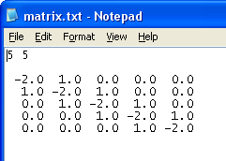
Обращение Матрицы
Оформление программы:
  Программа принимает один параметр – имя файла, который содержит матрицу в формате:
    <кол-во строк> <кол-во столбцов>
    <строка 1>
    <строка 2>
    <строка 3>
    …
    См. Matrix.txt как пример

Slide 8
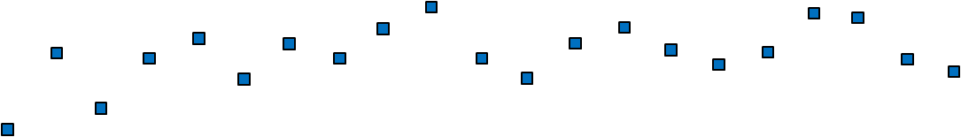
Поиск решений F(x) = 0 на интервале
Дан интервал [a, b] равномерно разбитый на N отрезков.
a
b

Slide 9

Поиск решений F(x) = 0 на интервале
На каждом интервале [x_{i}, x_{i+1}] необходимо проверить:
  Знак F(x_{i}) == F(x_{i+1}) ?
    Да → решения тут нет.
    Нет →
      Есть смысл искать решение на этом интервале
      Можно апроксимировать F(x) на этом интервале линейной функцией
      Для более точного решения можно воспользоваться интерполяцей более высокого порядка

Slide 10
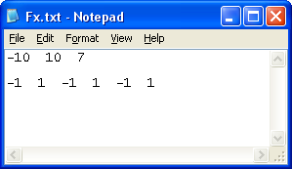
Поиск решений F(x) = 0 на интервале
Оформление программы:
  Программа принимает один параметр – имя файла, который содержит значения в формате:
    <a> <b> <N>
    <значения функции>
    См. Fx.txt как пример

Slide 11
Общие правила по оформлению прорамм
  Программа должна делать проверки на ошибки:
    Наличие девайса?
    Открылся ли нужный файл?
    Правильного ли он формата?
  Программа должна быть скомпилирована в Release и запускаться на Windows XP SP2 с CUDA Toolkit 2.1
  Программа должна компилироваться
    Для этого должен быть приложен vcproj для VS2005 либо makefile

Slide 12
Общие правила по оформлению прорамм
Если вы используете любые другие инклюды кроме стандартных – не расчитывайте, что они прописаны на проверяющей машине.
Пример того, чего не будет на машине:
  cutil.h (требует установки CUDA SDK)
Пример того, что будет на машине:
  cudart.h (ставиться вместе с CUDA toolkit)
  stdio.h (стандартная C библиотека)

Slide 13

Вопросы

